Slide 1
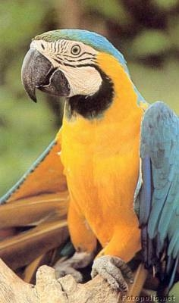
LOS VERTEBRADOS

